Slide 1
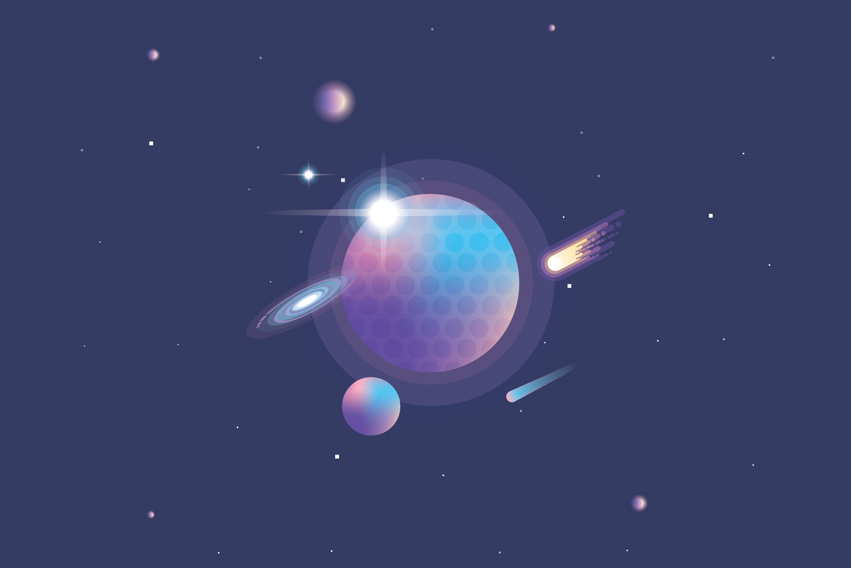
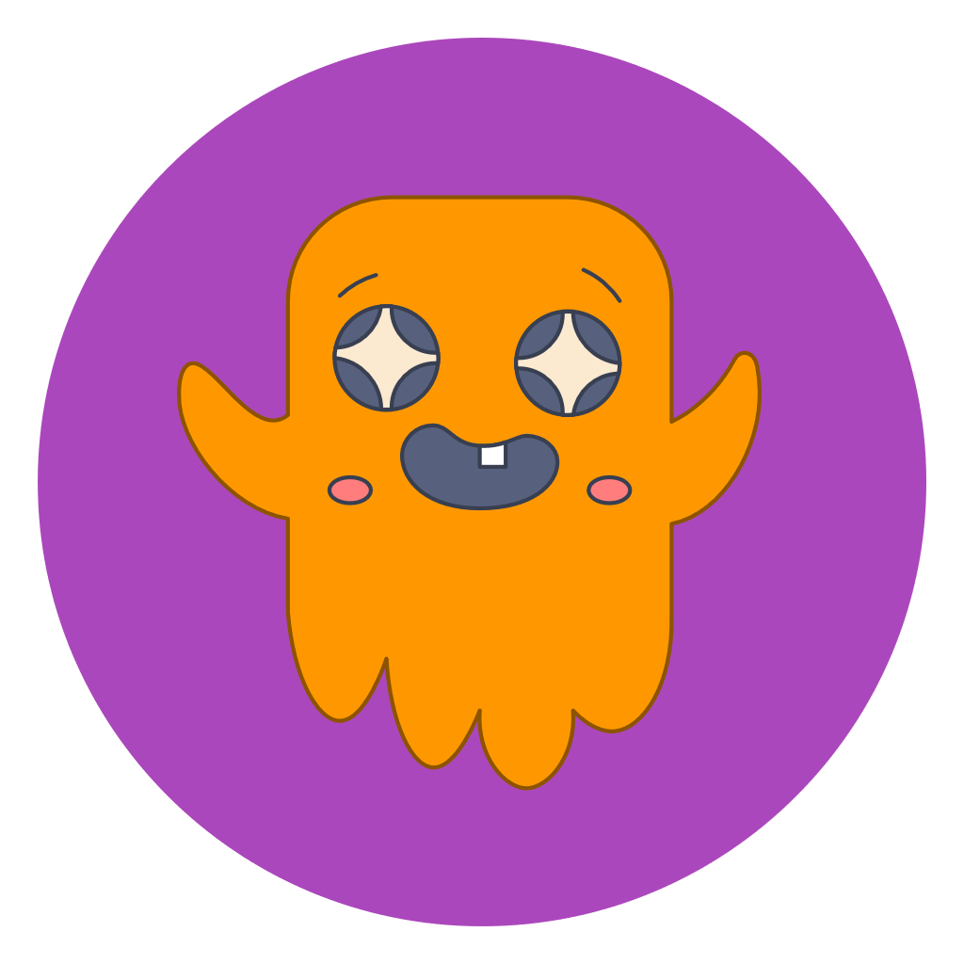
It’s Time!
ТИМОФЕЙ КАТКОВ

Slide 2




2. ВВЕДЕНИЕ
В современной жизни важно правильно распределять время на свои дела
Раньше люди использовали бумажные
календари и дневники для контроля
своего времени
Современный мир предлагает
новые инструменты

Slide 3

3. ПРОБЛЕМА
Современные инструменты иногда не эффективны
Бумажный дневник не мобилен
Приложения не всегда имеют хороший интерфейс для управления
Разные приложения реализуют разный функционал
Со временем пропадает мотивация

Slide 4
4. РЕШЕНИЕ
It’s time!
Задачи
Удобство
Календарь

Slide 5
5. ЦЕЛЬ
Что?
Создать Android приложение
Как?
Android Studio
Firebase
Google Calendar API

Slide 6
6. ЗАДАЧИ
Регистрация пользователей
Синхронизация с Google Calendar
Реализовать создание задач (задача: сфера жизни, тэг, время,уведомления и т.д.)

Slide 7
7. ФУНКЦИОНАЛ

Slide 8






8.НА БУДУЩЕЕ
Безопасность
Использование шифрования и т. д.
Комьюнити
Общение, создание команд.
Планирование встреч
Знакомства, встречи, лекции и прочее
Наблюдение
Введение геймификации
API
Для взаимодействия с другими приложениями
Взаимодействие
на уровне уведомлений

Slide 9
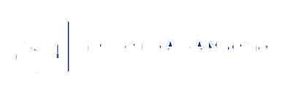
Тимофей Катков
kat.ok.timofey@gmail.ru

